Slide 1
Književni zapisi u Vukovaru tokom Domovinskog rata
Jakov Bognar 1.b
This Photo by Unknown author is licensed under CC BY-SA.

Slide 2
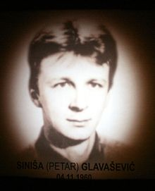
Siniša Glavašević
Hrvatski novinar
Najviše pomogao narodu da izvjesti o situaciji o ratu
Svakih 10 minuta he izvještavao ljude o situaciji u gradu
Napisao knjigu priča o gradu
This Photo by Unknown author is licensed under CC BY-NC-ND.

Slide 3
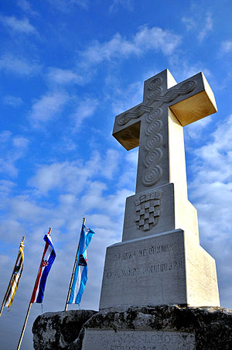
Neke od knjiga
Sveto ime Vukovar
Nisu zaboravljeni čuvari grada
Priča o gradu
Vukovar ponos Hrvatske
This Photo by Unknown author is licensed under CC BY-SA.

Slide 4
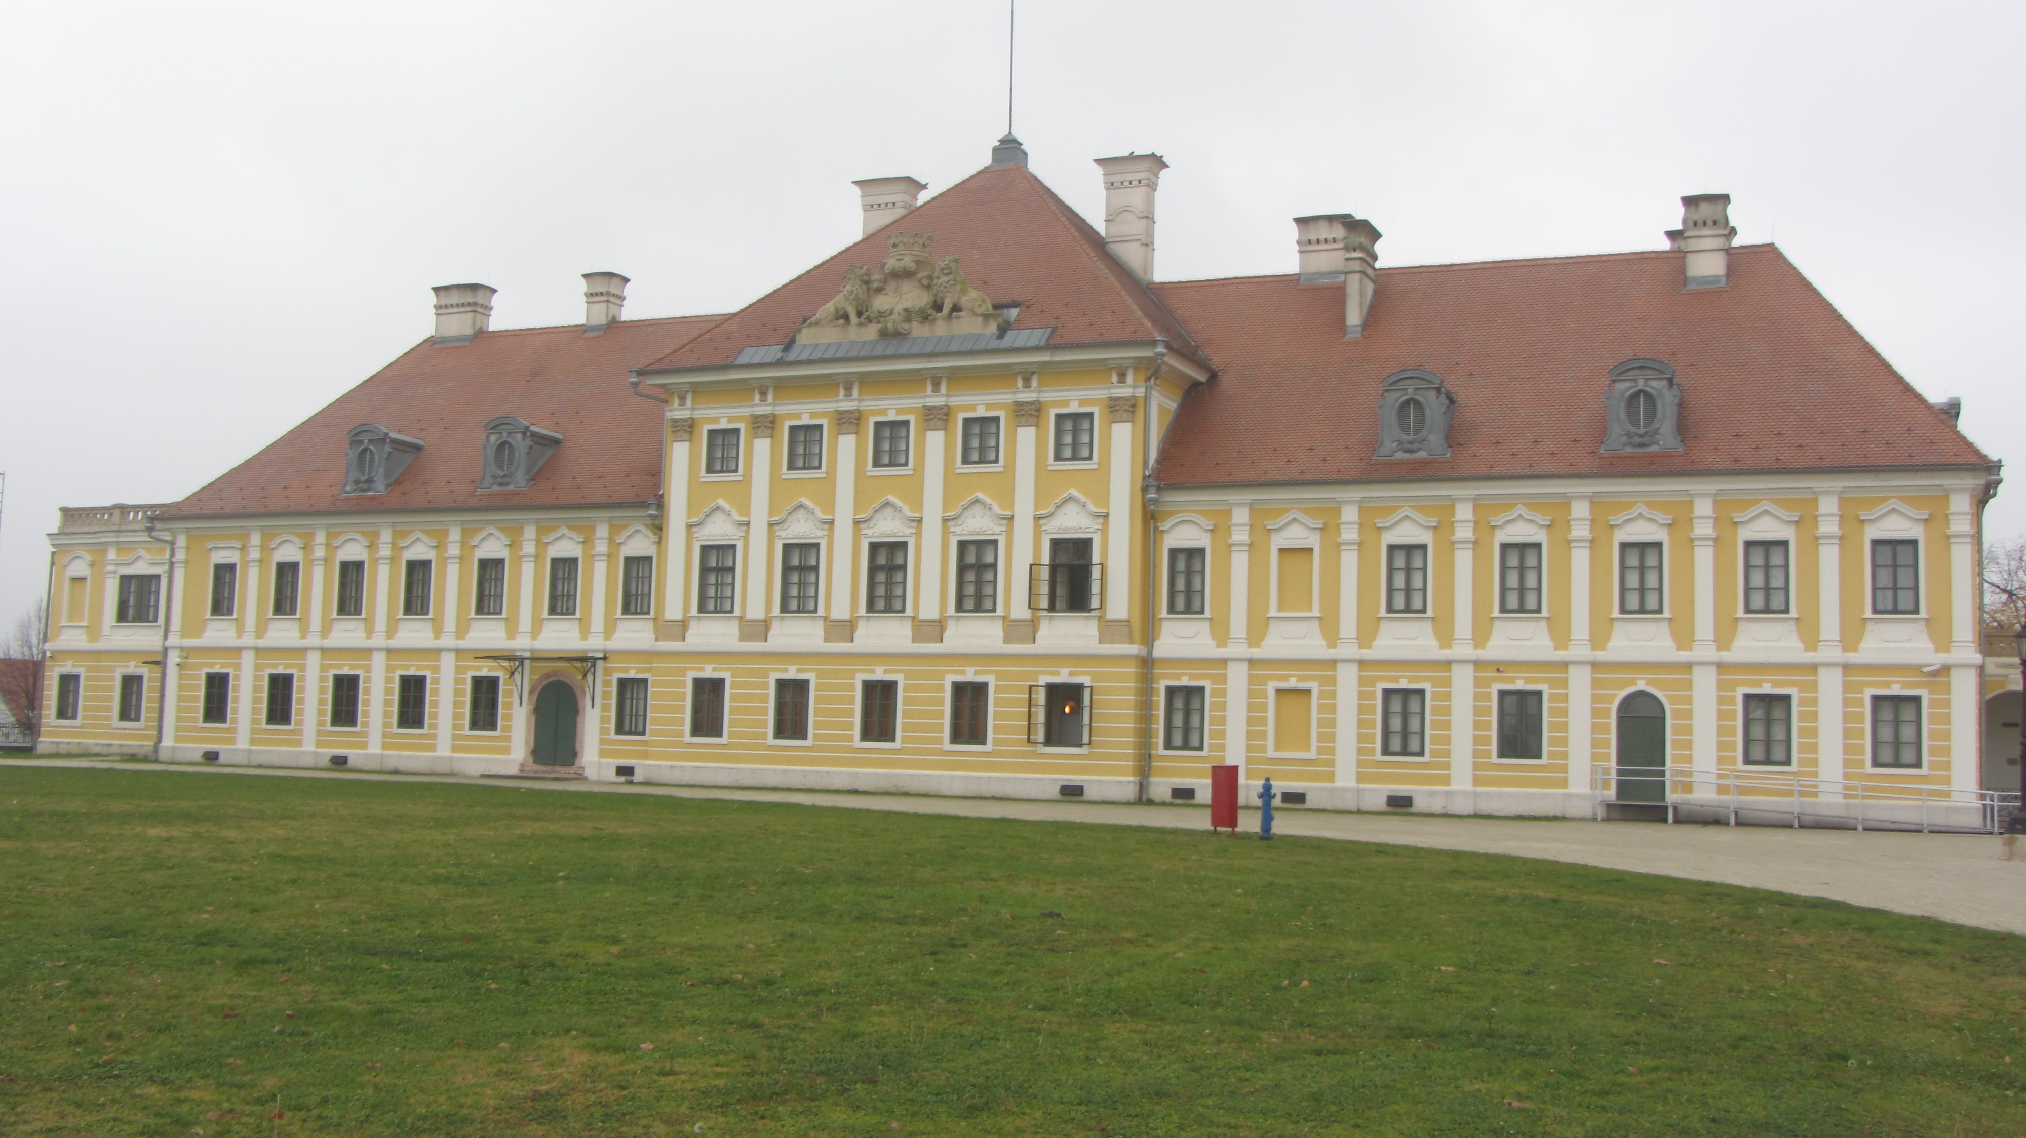
Izgubljeni zapisi
Prije rata Vukovar je imao puno književnih zapisa
Poslije rata puno zapisa je spaljeno od svakodnevnog bombardiranja grada
Toliko koliko je spaljeno toliko je I izgubljeno, ikradeno itd...
This Photo by Unknown author is licensed under CC BY-SA.

Slide 5
HVALA NA PAŽNJI
This Photo by Unknown author is licensed under CC BY-SA.

